Slide 1
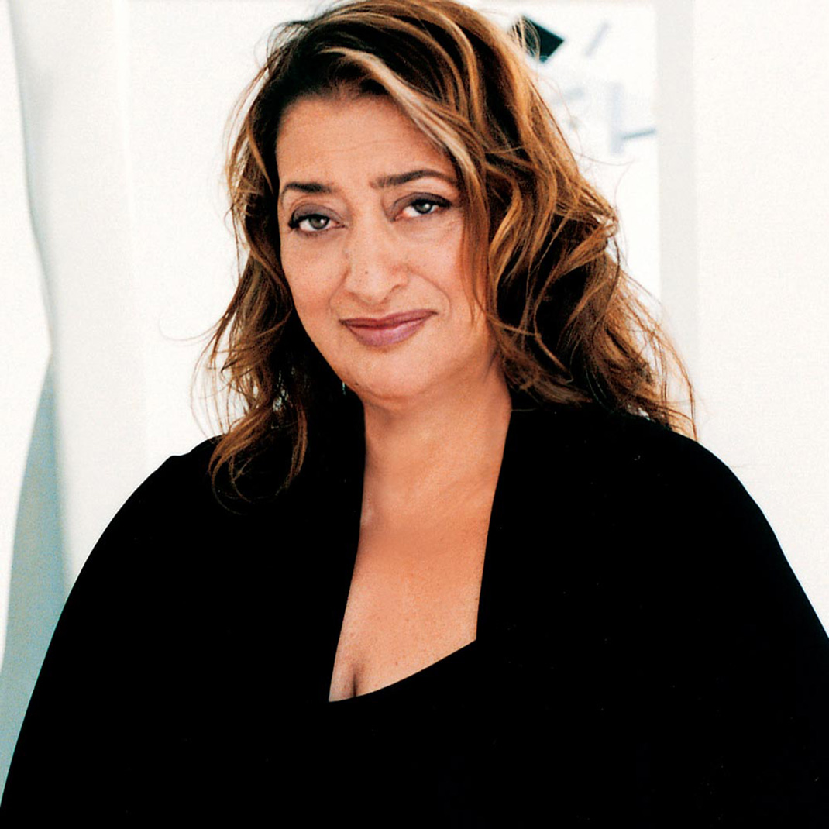
Architecte
Zaha Hadid
1950-2016

Slide 2
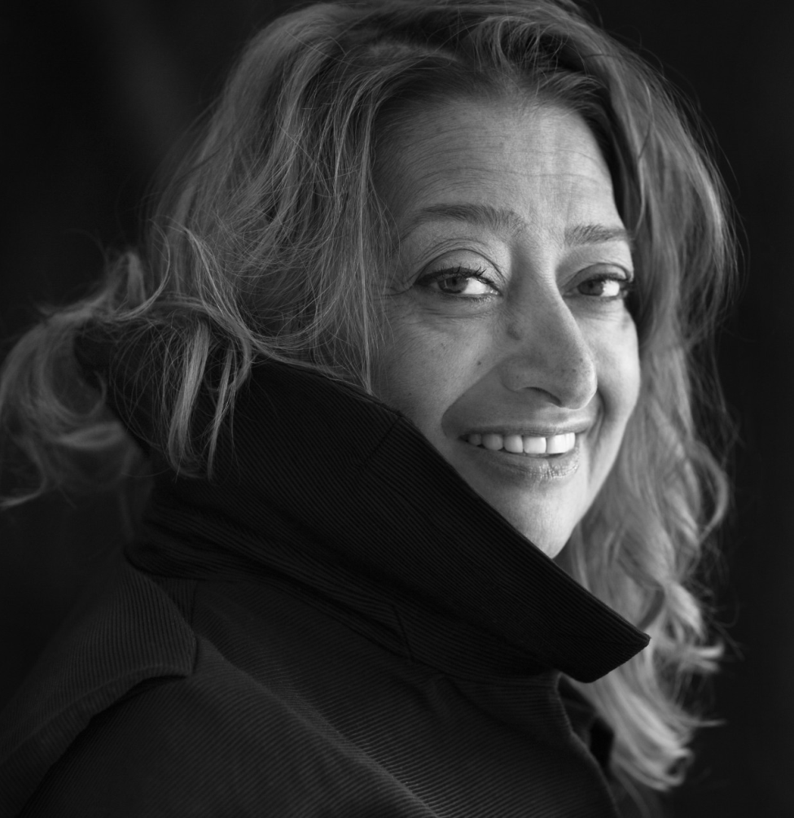
Un vaisseau de béton et de verre
Le domaine départemental PierresVives est né de la commande du Département de l’Hérault et de l’imaginaire de l’architecte Zaha Hadid.
Ce bâtiment illustre parfaitement la vision de cette architecte « Obtenir de belles vues à partir de tous les angles possibles ». Géométrie de lignes fluides, traits aigus et plans superposés, volumes en porte-à-faux, formes ondulées, courbées, et arêtes vives, jeu de transparence et nervures qui irriguent le bâtiment de la sève de la connaissance. Ors, gris souris, verts fumés, noirs corbeaux…
La lumière joue avec les teintes et les matériaux, s’accroche, scintille, réverbère, disparaît, illumine…

Slide 3
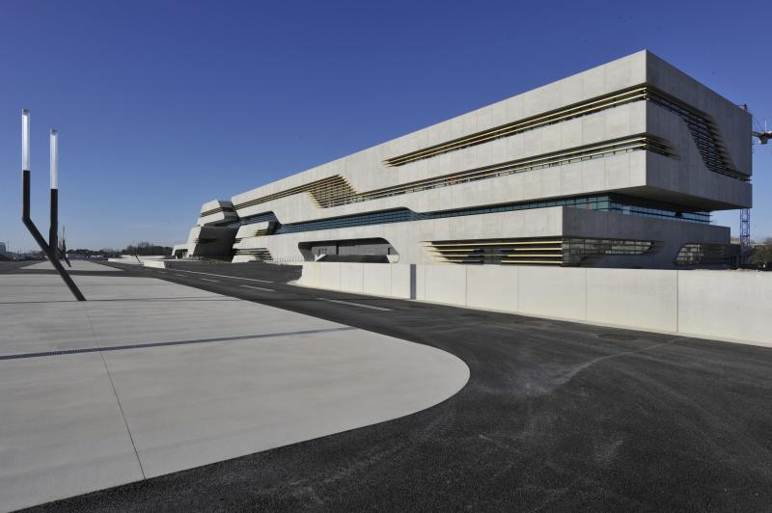

Slide 4
Des dimensions impressionnantes
195 m de long
24 m de hauteur
46 m de large
26 000 m2
1 000 panneaux en béton préfabriqué pour la façade
8 000 m2 de surface vitrée
Poids total : 80 000 tonnes (dont 28 000 m3 de béton, 3 000 tonnes d’acier)

Slide 6
3 000 m²
Les vitres teintées en vert représentent la sève de l'arbre de la connaissance.
Rabelais
Ecrivain et médecin humaniste de la Renaissance, qui a séjourné à Montpellier pour ses études de médecine. Citation extraite du tiers livre, 6, 1546 : "je ne bâtis que pierresvives, ce sont hommes".
300 m²
Cet espace accueille des expositions trimestrielles en lien avec le projet d’établissement : Histoire, Sport, Environnement, Lecture, Patrimoine ou encore Architecture.
27 300 m3
1 000 panneaux en béton préfabriqué sont posés en façade. Chaque pièce a été coulée en place en Ardèche après un usinage des formes en 3D.
80 000 tonnes
3 000 tonnes d'acier et 77 000 tonnes de béton pour les fondations, la structure interne et les façades.

Slide 7
https://deavita.fr/design-exterieur/deconstructivisme-representants/

Slide 9
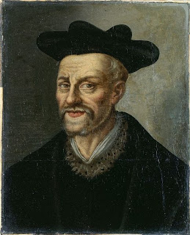
La tradition fait naître François Rabelais en 1394 à la Devinière, à une portée de fusil de l'Abbaye de Seuilly, où il acquiert les premiers rudiments scolaires. Il trace dans Gargantua une joyeuse satyre de ses premières études et de la théologie scolastique qui lui a été infligée au cours de son noviciat de moine franciscain. Après avoir jeté son froc de moine pour prendre celui de prêtre séculier, Il se fait inscrire à la faculté de Médecine de Montpellier. Puis il part à Lyon, comme médecin, à l'Hôtel Dieu de Notre Dame de la Pitié du Pont du Rhône. Mais son poste de médecin et ses recherches de savant lui rapportent peu. Il n'est donc pas riche.
En lisant les Chroniques du Grand et Enorme Géant Gargantua, il songe alors qu'il s'est vendu en deux mois plus d'exemplaires de ce petit livre qu'il ne sera acheté de Bibles en neuf ans et qu'il écrirait lui-même sans grande peine un ouvrage du même billon.
Les Silènes de Rabelais prend donc comme héros le fils même de Gargantua, qui vient d'avoir tant de succès.
Ainsi naît Pantagruel ...

Slide 10
Paroles dégelées
"J'ai lu quelque part, qu'un philosophe nommé Pétron pensait que plusieurs mondes se touchaient entre eux et formaient un triangle équilatéral au centre duquel se trouvaient le séjour de la Vérité, ainsi que les représentations de toutes les choses passées et futures ... Il me souvient aussi qu'Aristote pensait que les paroles volent et sont donc animées. Aussi, lorsqu'elles sont prononcées par un rude hiver, elles gèlent, se transforment en glace, et personne ne les entend plus. Ainsi, ce que Platon enseignait aux jeunes gens le comprenaient-ils à peine au soir de leur vie ... Il conviendrait donc de nous demander si nous nous trouverions ici dans un lieu où de telles paroles peuvent dégeler".

Slide 11
C'est ainsi que Rabelais nous raconte, au chapitre LV du Quart Livre, comment Pantagruel entendit en haute mer diverses paroles dégelées ... Voici donc un livre qui n'est pas l'œuvre d'un bouffon, ni d'un farceur trivial, mais bien celle d'un génie raffiné qui raillait le genre humain et la crédulité de ses espérances. Un génie, qui pour découvrir l'idéal humaniste, avait affranchi sa conscience du pouvoir millénaire de la pensée médiévale, en prenant délibérément position sur la rive opposée de la culture officielle, en se mettant toutefois à couvert sous le masque du carnaval et de la folie, comme il le fait assez bien comprendre lui-même dans son prologue :
« Les Silènes étaient jadis de petites boîtes comme on en voit à présent dans les boutiques des apothicaires et sur lesquelles étaient peintes des figures amusantes et frivoles et autres images semblables, pour inciter les gens à rire, à l'instar de Silène, maître du bon Bacchus. Mais à l'intérieur, on conservait de précieux ingrédients comme le baume, l'ambre gris, l'amome, le musc, la civette, les pierreries et d'autres choses de grande valeur ... A votre avis, pourquoi ce coup d'envoi ... C'est (parce) qu'il faut ouvrir ce livre et peser soigneusement ce qui y est exposé. Vous verrez alors que ce que ce que vous y découvrirez, est bien d'autre valeur que ne le promettait la boite ... »
Prologue de Gargantua

Slide 12
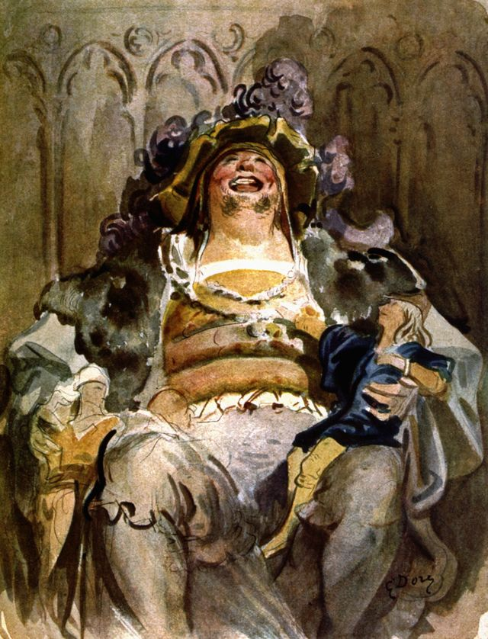
Un géant du rire
Mais, que peut-on dire de sérieux sur Rabelais dans notre langage sérieux ? On ne saurait parler de lui quand on ne parle pas comme lui. Et seul Coluche aurait osé dire quelle partie de lui-même Grandgousier se chauffait à un clair feu de bois, ou celle que Gargantua avait inventé de se torcher d'une manière révélatrice. Alors, que faire d'un géant du rire, dont le langage est la substance et l'ivresse ? Que faire de celui par qui le scandale arrive, mais qui seul, avec Molière peut-être, soutient la comparaison avec quelques géants étrangers ? Et surtout, comment aborder une réflexion sur Rabelais avec un regard résolument tourné vers le futur ? Peut-être en se demandant pourquoi il est impossible d'éviter de réfléchir son propre portrait dans le miroir qu'est par définition un chef-d'œuvre. Car il n'existe aucun lecteur sérieux qui n'ait trouvé, dans les silènes, autre chose que sa propre image. Voilà qui place l'œuvre de Rabelais au cœur du véritable étonnement philosophique, au chapitre des miroirs ...
Illustration de Gustave Doré pour le "Gargantua" de Rabelais

Slide 13
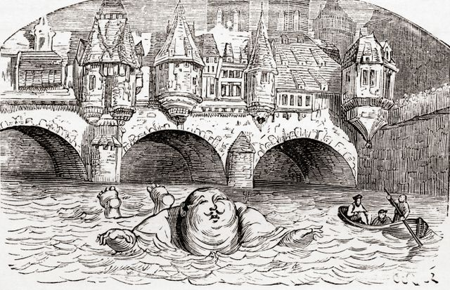
https://www.franceinter.fr/emissions/la-chronique-de-xavier-mauduit/la-chronique-de-xavier-mauduit-01-janvier-2017
Le sport à l’école

Slide 14
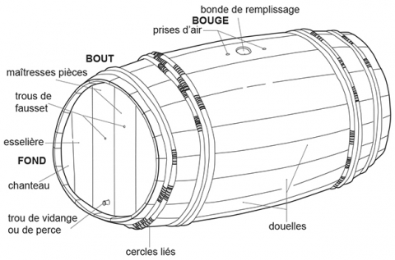
« Je ne bâtis que pierres vives »
Je ne bâtis que pierres vives
Ainsi Rabelais décrit-il lui-même ceux à qui ses livres sont dédiés : "Les beaux bâtisseurs de pierres mortes ne sont pas écrits dans mon livre de vie. Je ne bâtis que pierres vives, ce sont les hommes" ... Ainsi le rôle de l'œuvre est-il d'engendrer ses propres lecteurs.
Et Pantagruel, géant de la soif, engendre une soif inextinguible : "Et n'ayez pas peur que le vin manque, comme aux noces de Cana en Galilée, autant vous en tirerez au fausset, autant j'en entonnerai par la bonde. Ainsi le tonneau restera-t-il inépuisable. Il possède une source vive et un courant intarissable ..."
- Prologue du Tiers Livre.
Fausset : Petite cheville de bois servant à boucher le trou que l'on fait à un tonneau avec un foret, pour goûter le vin. D'une main ferme on enfonce le fausset dans la futaille (Claudel, Tête d'Or,1901, p. 186):
− (...) vite à la cave! Monsieur le curé a oublié de mettre en perce le dernier tonneau, et il veut le faire goûter à ces messieurs. Comment s'y prit-il avec la bonde et le fausset, lui si adroit de ses mains? Le vin sortit en hoquetant du trou... Pourrat, Gaspard,1930, p. 266.
Prononc. : [fosε]. Étymol. et Hist. 1322 faussès (Varin, Arch. administr. de Reims, II, 301). Prob. dér. de fausser* au sens de « endommager », le mot signifiant proprement « qui endommage, enfonce » (cf. foret*, dér. de forer*).
bonde \bɔ̃d\ féminin : Ouverture destinée à faire écouler l’eau d’un étang, d’un tonneau.
C'est alors que la fermentation s'opère ; elle s'achève dans des tonneaux dont on laisse les bondes ouvertes. — (Edmond Nivoit, Notions élémentaires sur l’industrie dans le département des Ardennes)
Je vidais le contenu de la cruche par le trou de bonde du baril. — (Edgar Poe, Aventure sans pareille d’un certain Hans Pfaall, traduction de Charles Baudelaire, 1869)
Tampon ou pièce de bois ou silicone qui bouche cette ouverture. Quand il s’agit d’un tonneau de vin, on dit aussi bondon.Lever, hausser la bonde.
Normands, tous que nous sommes, nous avons quelque peu de cidre dans les veines ; c’est une boisson aigre et fermentée et qui quelquefois fait sauter la bonde. — (Gustave Flaubert, Correspondance 1852)
Étymologie : du gaulois *bunda conjecturé d'après le moyen irlandais bonn, bond (« fond, base, plante de pied »).

Slide 15
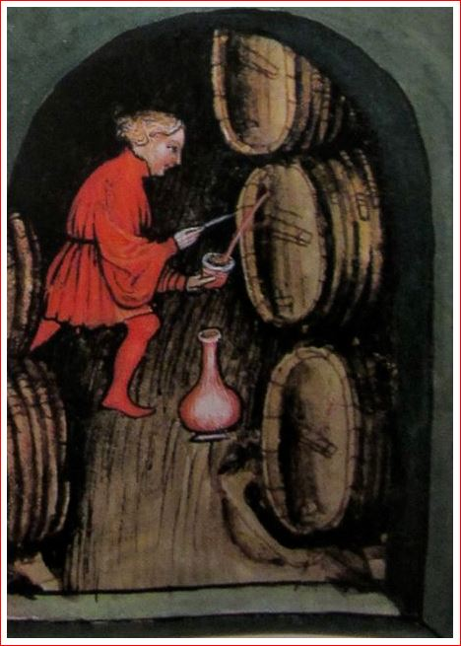
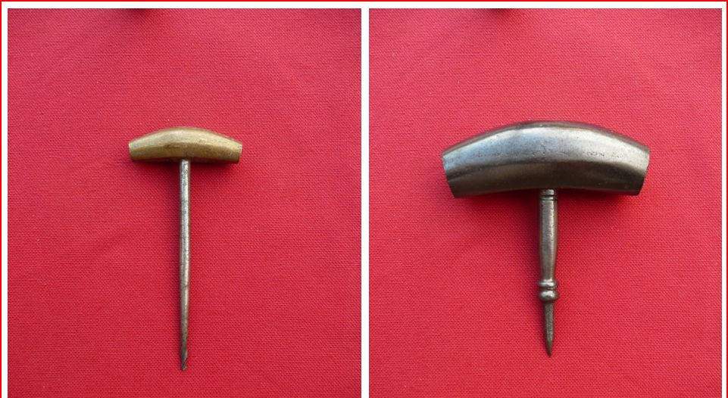
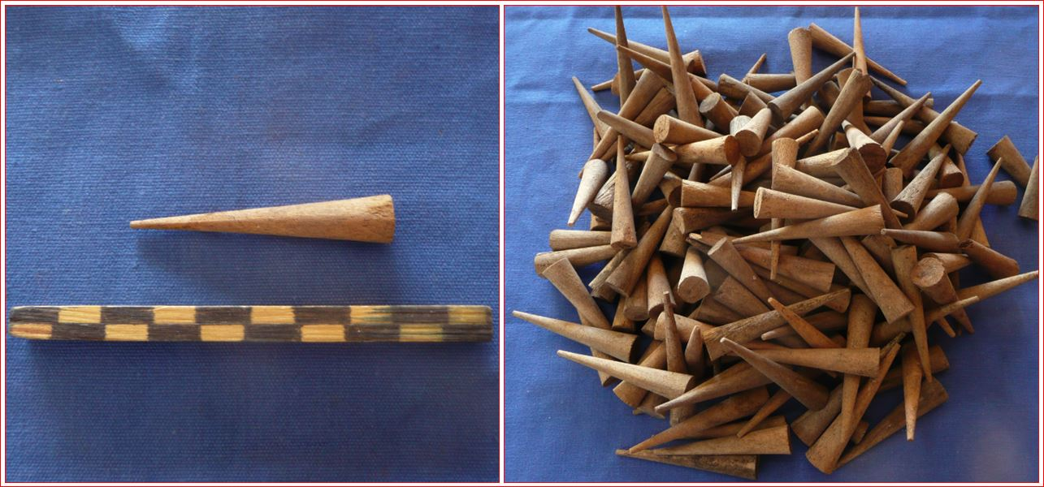
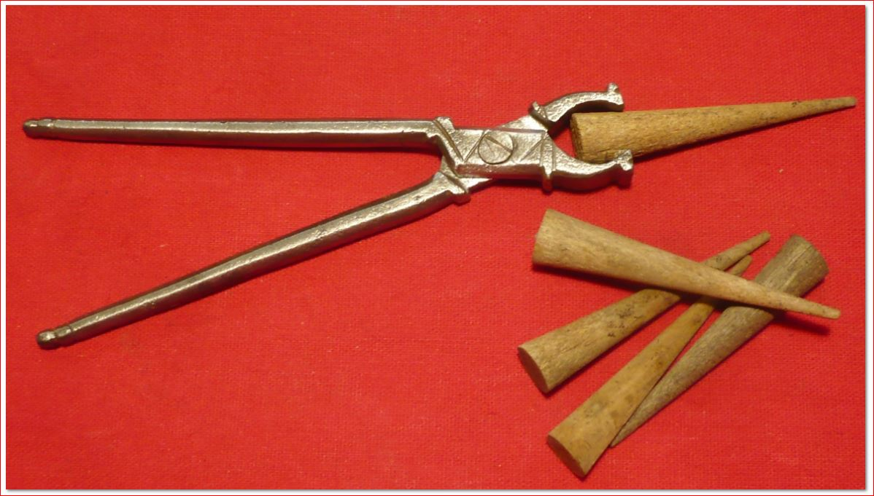
Le perce fut
Ce n'est pas une vrille à bois, ce n'est pas un tire-bouchon, c'est un outil qui servait autrefois à percer les barriques pour en soutirer un peu de vin sans être obligé de retirer la bonde, et ainsi ne pas risquer une oxydation du liquide par apport d'oxygène de l'air.
On trouve deux formes de tige, soit l’extrémité est en forme de vrille, soit l'extrémité est uniquement en pointe. Mais, peut être, dans ce dernier cas la pointe n'est que le résultat d'une usure!
La tige possède généralement un double renflement annulaire pour limiter la pénétration.
Le trou est percé soit dans la bonde qui bouche le trou qui doit recevoir le robinet lorsque la barrique en est pourvue, soit dans une douelle d'un des fonds.
Le trou est ensuite rebouché avec une petite cheville conique en bois (noisetier dit on), appelée "fausset", souvent enfoncée avec la poignée de l'outil qui fait fréquemment marteau.
Cet outil était utilisé par le vigneron, le négociant en vins .... et les douaniers.
https://vieux-outils-art-populaire.blogspot.com/2012/12/perce-fut.html

Slide 16
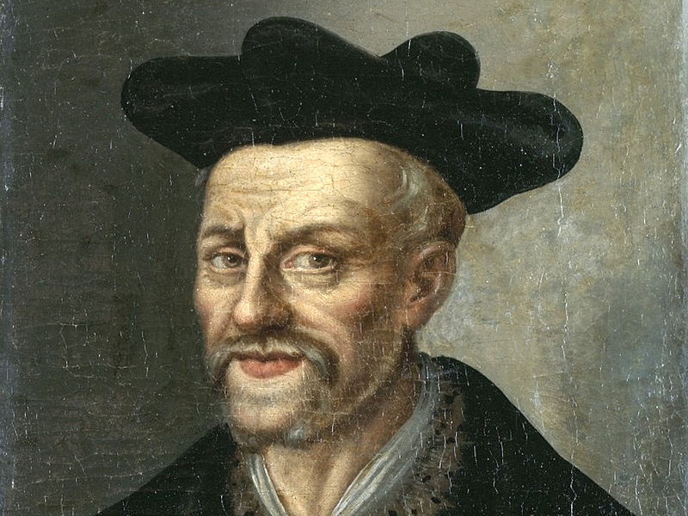

Slide 17
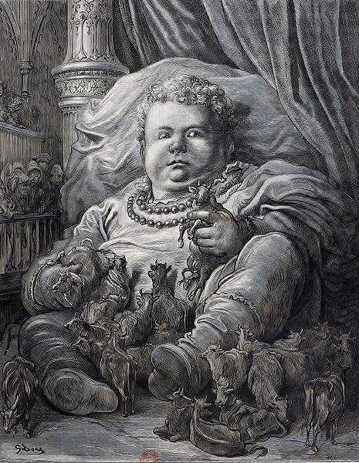

Slide 18
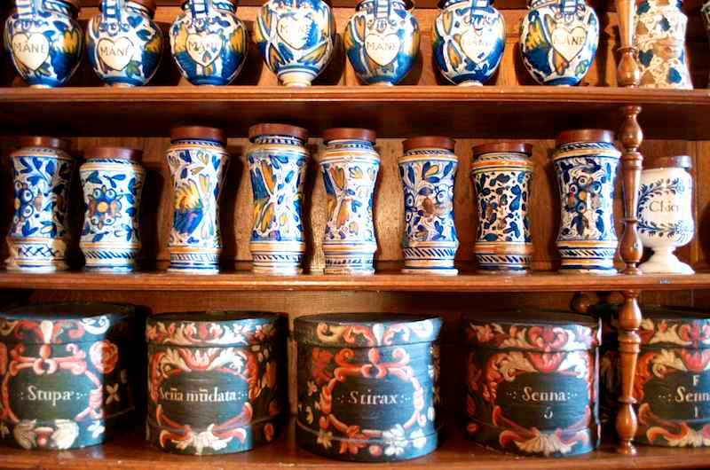
Buveurs très illustres, et vous, Vérolés très précieux (car à vous, non à autres, sont dédiés mes écrits), Alcibiade, au dialogue de Platon intitulé le Banquet, louant son précepteur Socrate, sans controverse prince des philosophes, entre autres paroles le dit être semblable ès Silènes. Silènes étaient jadis petites boîtes, telles que voyons de présent ès boutiques des apothicaires peintes au-dessus de figures joyeuses et frivoles, comme de harpies, satyres, oisons bridés, lièvres cornus, canes bâtées, boucs volants, cerfs limoniers et autres telles peintures contrefaites à plaisir pour exciter le monde à rire (quel fut Silène, maître du bon Bacchus); mais au dedans l’on réservait les fines drogues, comme baume, ambre gris, amomon, musc, civette, pierreries
et autres choses précieuses. Tel disait être Socrate, parce que, le voyant au dehors et l’estimant par l’extérieure apparence, n’en eussiez donné un coupeau d’oignon tant laid il était de corps et ridicule en son maintien, le nez pointu, le regard d’un taureau, le visage d’un fol, simple en mœurs, rustique en vêtements, pauvre de fortune, infortuné en femmes, inepte à tous offices de la république, toujours riant, toujours buvant d’autant à un chacun, toujours se guabelant, toujours dissimulant son divin savoir ; mais, ouvrant cette boîte, eussiez au dedans trouvé une céleste et impréciable drogue : entendement plus qu’humain, vertu merveilleuse, courage invincible, sobresse non pareille, contentement certain, assurance parfaite, déprisement incroyable de tout ce pourquoi les humains tant veillent, courent, travaillent, naviguent et bataillent.
À quel propos, en votre avis, tend ce prélude et coup d’essai ? Pour autant que vous, mes bons disciples et quelques autres fols de séjour, lisant les joyeux titres d’aucuns livres de notre invention, comme Gargantua, Pantagruel, Fessepinte, La Dignité des Braguettes, Des pois au lard cum commento, etc., jugez trop facilement n’être au dedans traité que moqueries, folâtreries et menteries joyeuses : vu que l’enseigne extérieure (c’est le titre), sans plus avant enquérir, est communément reçue à dérision et gaudisserie. Mais par telle légèreté ne convient estimer les œuvres des humains : car vous-mêmes dites que l’habit ne fait point le moine, et tel est vêtu d’habit monacal, qui au dedans n’est rien moins que moine, et tel est vêtu de cape espagnole, qui en son courage nullement affiert à l’Espagne. C’est pourquoi faut ouvrir le livre et soigneusement peser ce qui y est déduit.

